Slide 1


LOWKEY
PROJETO DE APTIDÃO PROFISSIONAL
APLICAÇÃO DE MENSAGENS EM TEMPO REAL
AGRUPAMENTO DE ESCOLAS PINHEIRO E ROSA
TIAGO MIGUEL

Slide 2

O QUE É ? PARA QUE SERVE?
LOWKEY

Slide 3
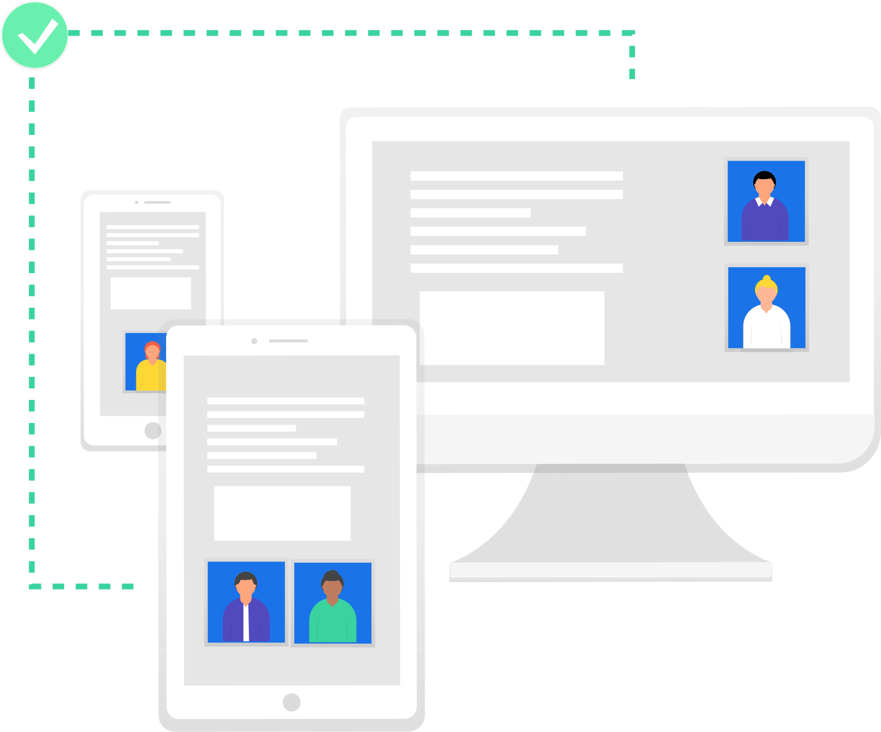
RTC REAL TIME CHAT SOCKETS
LOWKEY
Notes:
RTC
REAL TIME CHAT
Uma conversa em tempo real é uma comunicação online que provê, em tempo real, uma transmissão de mensagens. Hoje em dia é utilizado em varias aplicações.
SOCKETS
Sockets hoje em dia, são utilizados para a comunicação em tempo-real, e permitem uma comunicação aberta entre o cliente e o servidor. Na aplicação desenvolvida, foi usada uma biblioteca chamada ‘Socket.IO’, que trabalha com sockets a nível de eventos,
Ou seja, quando um certo evento é disparado, um certo código é executado, tanto no lado do cliente, como no lado do servidor.

Slide 4
BASE DE DADOS
LOWKEY
Notes:
Base de Dados:
A base de dados desenvolvida para a aplicação, contem 10 tabelas, para guardar os registos dos utilizadores,
sessões, mensagem e também informações sobre ficheiros.
As tabelas todas estão relacionadas entre si.

Slide 5
PÁGINA INICIAL
LOWKEY

Slide 6

UM NOVO UTILIZADOR DECIDE EXPRIMENTAR A APLICAÇÃO
LOWKEY
Notes:
Bem… Vamos supor que o João soube da aplicação por um amigo. O João ficou interessado e decidiu explorar um pouco. Então regista-se.
Enquanto isso…

Slide 7

O UTILIZADOR SEMPRE ESQUECIDO
LOWKEY
Notes:
Enquanto isso… O Gonçalo esqueceu-se da sua palavra-passe e quer recuperar.
Para recuperar é bastante simples. Basta inserir o email da conta, ou o nome de utilizador. Um email será então enviado com um link de recuperação.
Ao clicar no link uma nova palavra-passe muito segura será gerada, e entre ao utilizador, com as instruções necessárias para alterar a mesma.

Slide 8
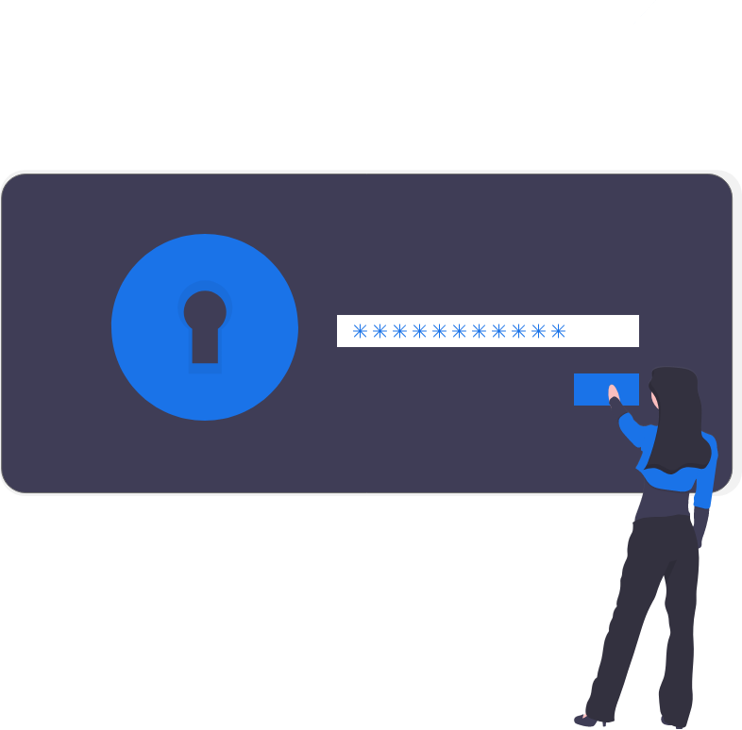
O UTILIZADOR SUPER PROTETOR
LOWKEY

Slide 9

AMIGOS
LOWKEY

Slide 10
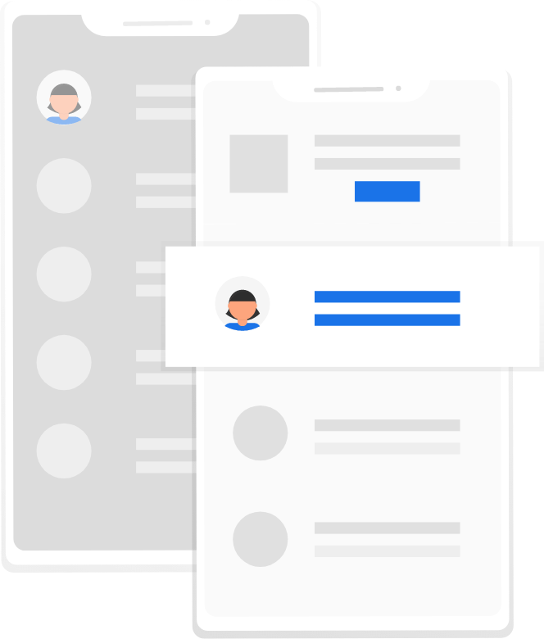
CONVERSAS
LOWKEY

Slide 11
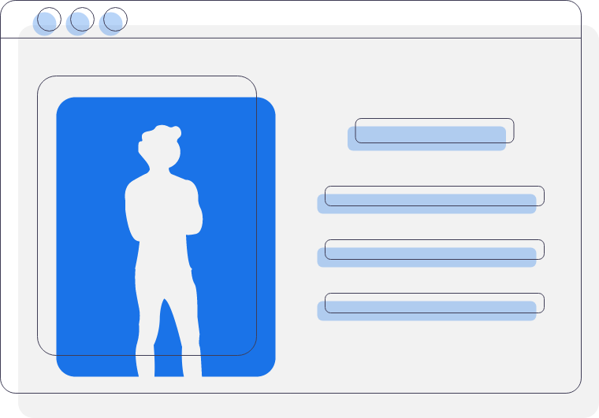
LOWKEY
DEFINIÇÕES DO UTILIZADOR

Slide 12
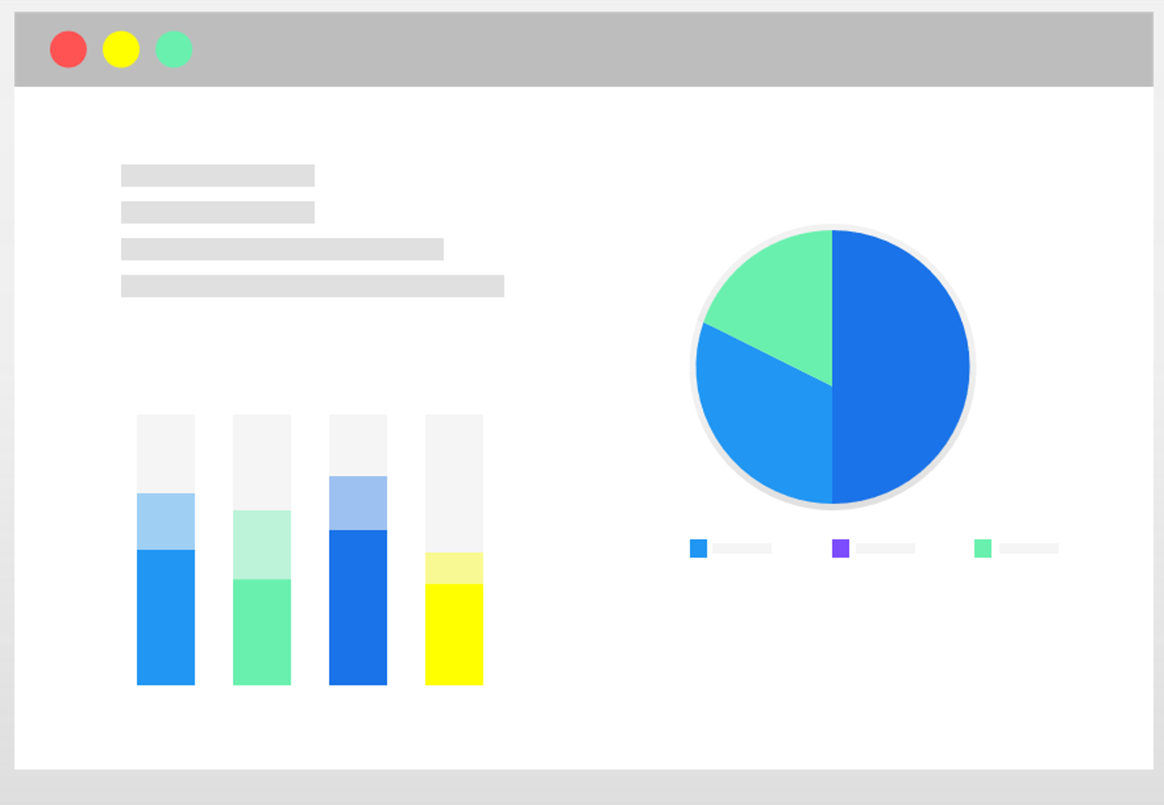
ADMINISTRAÇÃO
DA APLICAÇÃO
LOWKEY

Slide 13
FIM
PROJETO DE APTIDÃO PROFISSIONAL
OBRIGADO
AGRUPAMENTO DE ESCOLAS PINHEIRO E ROSA
TIAGO MIGUEL

